Slide 1













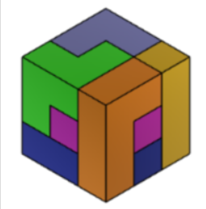
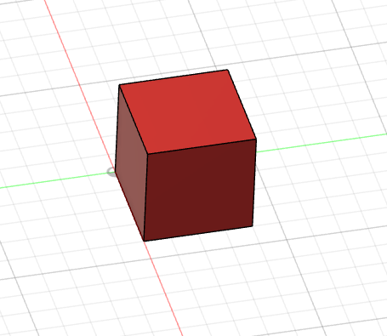
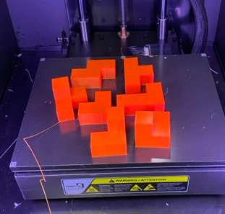


퓨전을 이용한 3D 프린팅 매직큐브 만들기
생태전환교육
기술
고 1학년
업무 담당 장학사가 유튜브 업로드 후 입력 예정
퓨전, 3D프린터, 30cm자
• (퓨전 단축키 익히기)
C : 원 스케치하기
L : 직선 스케치하기
D : 스케치 치수
E : 돌출
M : 이동
T : 자르기
P : 형상투영
선택 요소 추가하기/빼기 : Ctrl 누른 채로 클릭 (모깎기 클릭 시 유용)
다중 선택 : Shift 누른 채로 클릭
• 육면체 블록 그리기
- 치수와 중심점, 작업평면을 맞추어 그리기
• 7개의 블록을 디자인하여 출력하기
▸ 블록디자인 시 모따기를 하지 않는다.
▸ 블록은 개별 프린팅 하여 조립하여야 블록 표면이 미러하게 출력 된다.
▸ 자신만의 아이디어를 추가하여 4*4, 5*5 블록 혹은 3~10개 블록으로 나누어 디자인 해본다.
▸ 블록 보관을 위해 자신만에 이쁜 케이스를 추가로 만들어 본다.

Slide 2
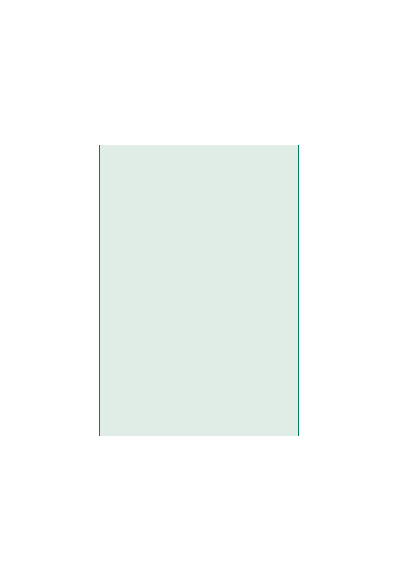



1. 블록에 자신만에 이니셜 로고를 디자인 하여 각인 해보자.
(예)
로고의 의미
2. 자신만의 특이한 블록을 디자인하여 프리헨드로 그려봅시다.

